Slide 1



UBND QUẬN LONG BIÊN
TRƯỜNG MẦM NON GIANG BIÊN
Hoạt động: Làm quen với toán
Đề tài: Ý nghĩa các con số
Đối tượng: 5 – 6 tuổi
Giáo viên: Nguyễn Thị Oanh
Trần Thị Hồng Liên

Slide 2
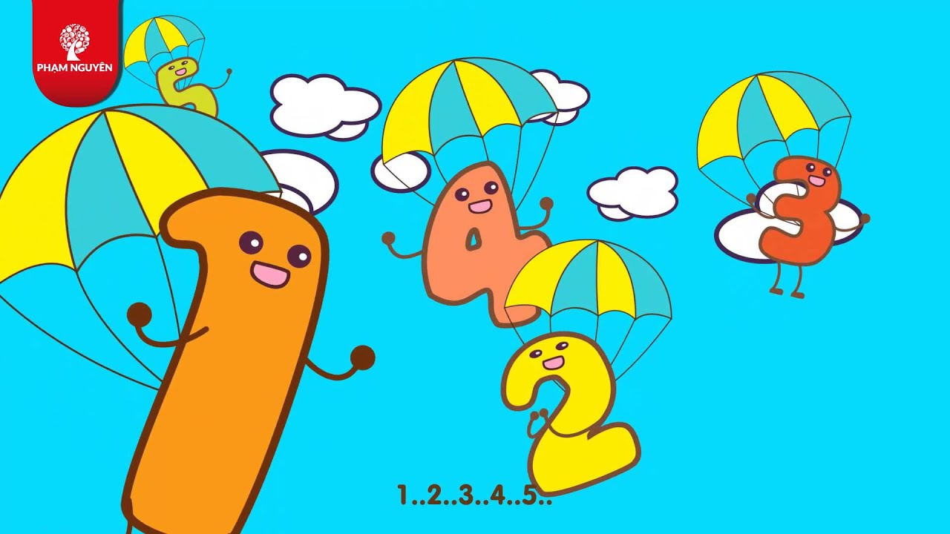

Ổn định tổ chức
Bài hát: Bé tập đếm

Slide 3


* HĐ2: HOẠT ĐỘNG NHÓM
NHÓM 1:
Tìm hiểu 1 số điện thoại khẩn cấp
NHÓM 2:
Tìm hiểu số điện thoại
NHÓM 3:
HẬU QUẢ
NHÓM 3:
Tìm hiểu số nhà

Slide 4
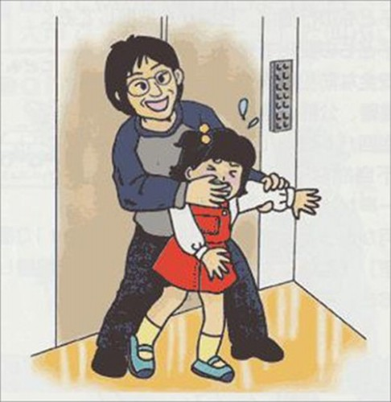
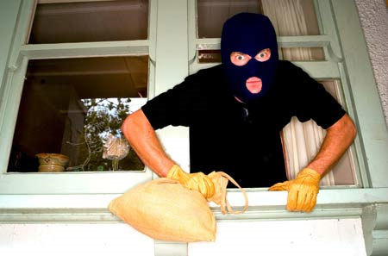
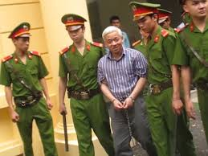
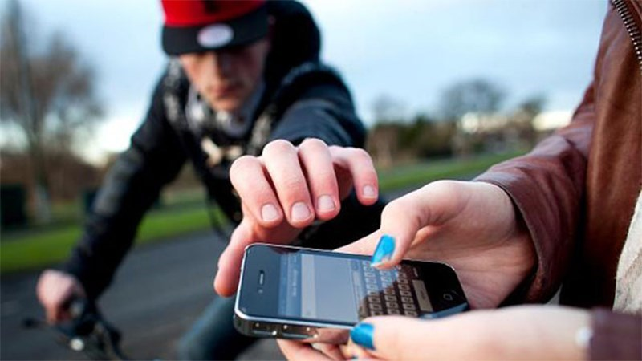

Slide 5

113

Slide 6

Câu chuyện: Bé Bo nhanh trí
Câu chuyện: Bé Bo nhanh trí

Slide 7


Slide 8
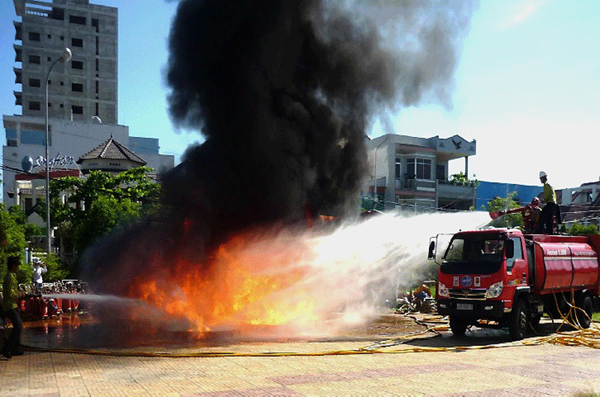

Slide 9
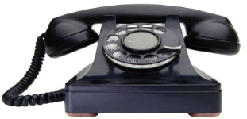
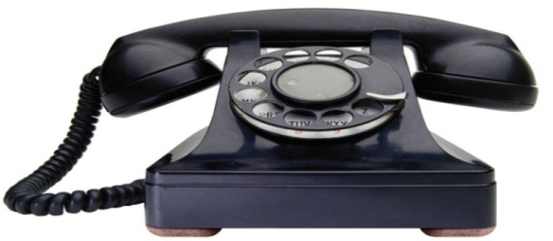
114

Slide 10
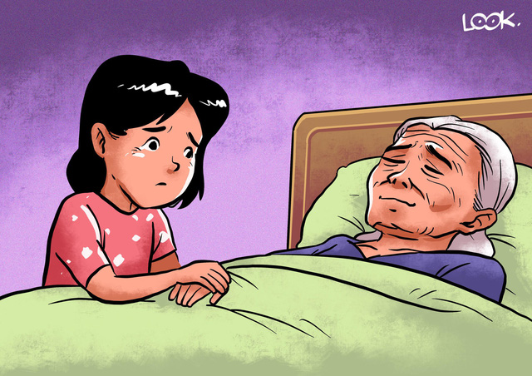

Slide 11
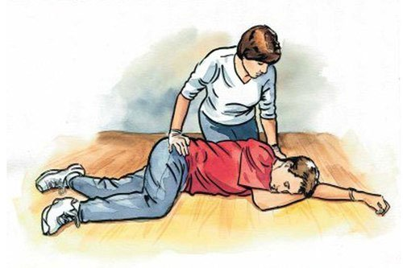

Slide 12
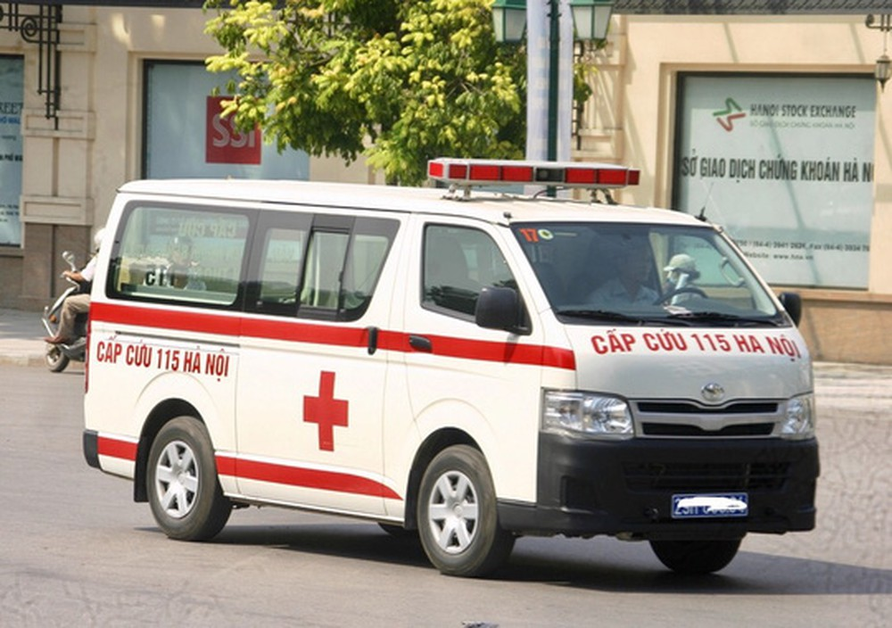

Slide 13
115

Slide 14
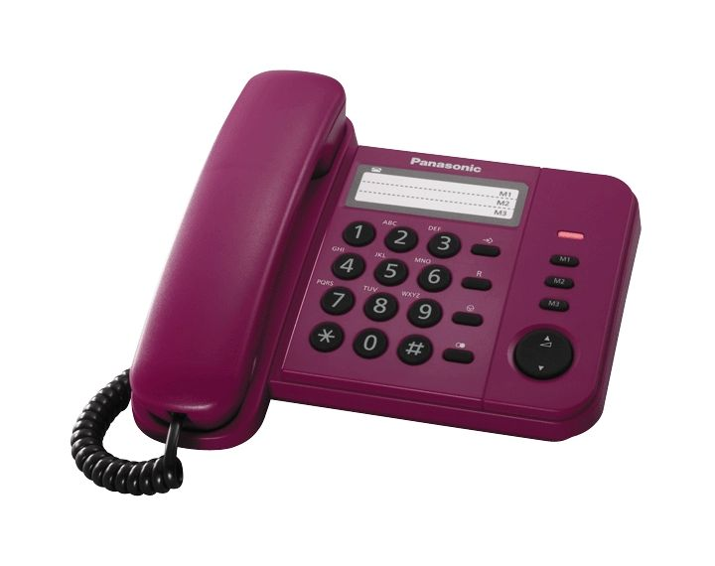

Slide 15

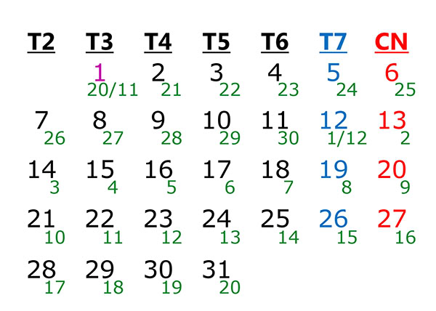

Slide 16
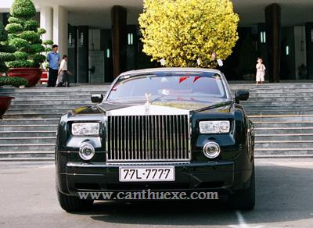
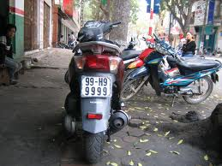
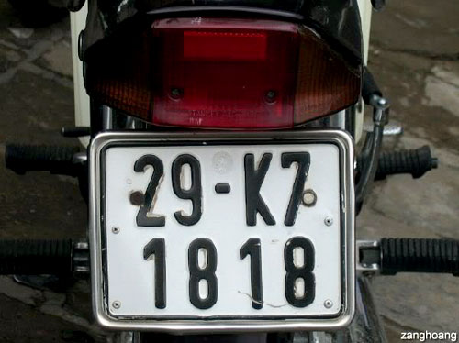

Slide 17
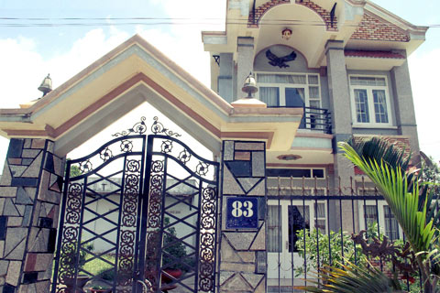

Slide 18
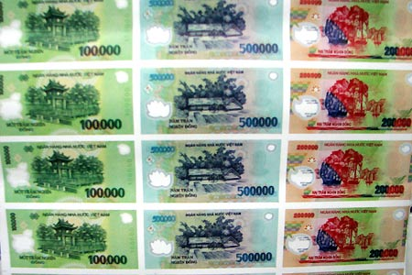

Slide 19

Trò chơi 1:
“Ai nhanh – ai đúng”

Slide 20
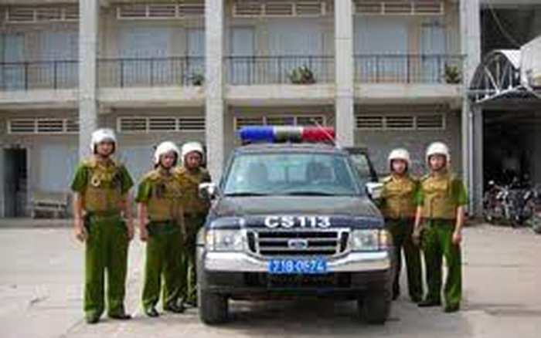
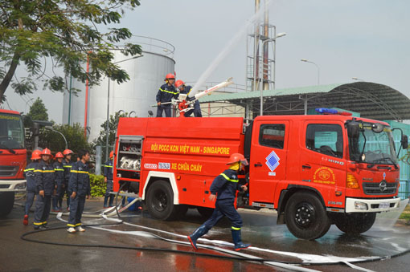
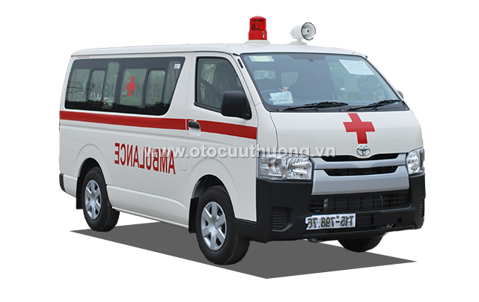
113
114
115

Slide 21

Trò chơi 2
“Về đúng nhà”

Slide 22


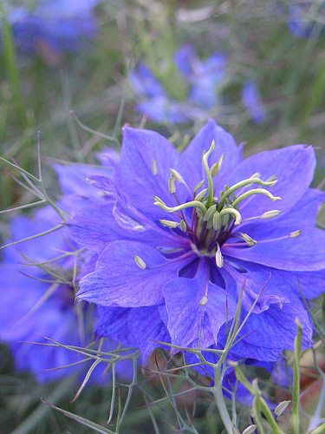


Buổi học đến đây là kết thúc!
Chúc các con chăm ngoan, học giỏi

